Slide 1

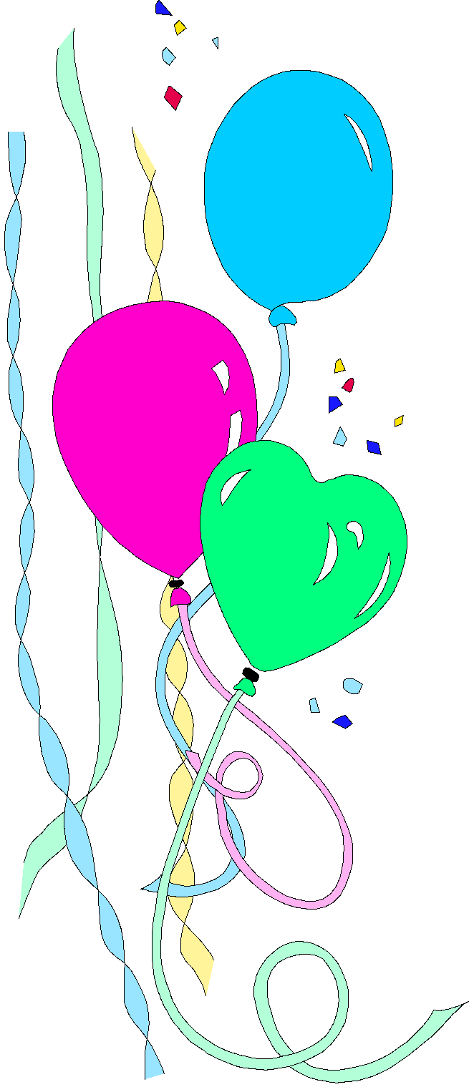

PHÒNG GIÁO DỤC QUẬN 12 TRƯỜNG MẦM NON HỌA MI 2
Giáo án
Đề tài : Số 5
Thời gian : 20-25 phút
Lứa tuổi : Mẫu giáo 4-5 tuổi
Giáo viên : Nguyễn Thị Kim Ngọc
Notes:
1

Slide 2

Ôn trong phạm vi 4
Trò chơi : Tìm những loại hoa có số lượng 4

Slide 3


1 2 3 4
4

Slide 4

3
4

Slide 5


2
4

Slide 6

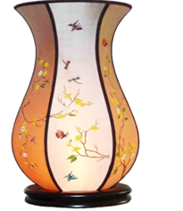

Slide 7

5

Slide 8
5
5
4
2

Slide 9
5

Slide 10

Ôn luyện củng cố
Trò chơi 1:
Trò chơi 2:

Slide 11


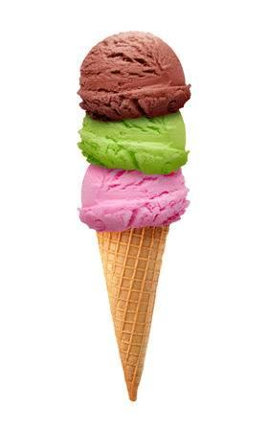
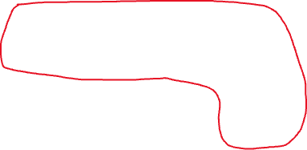

Tạo nhóm có số lượng 5

Slide 12






Chúc các cô mạnh khỏe
Chúc các bé chăm ngoan

